Slide 1

Cơ sở an toàn thông tin
Nhóm 10
Firewall
Cao Trung Du - AT180410
Nguyễn Bảo Ngọc - AT180436

Slide 2
Tổng quan về firewall
Nội dung
Giới thiệu các loại firewall phổ biến hiện nay
Hướng dẫn sử dụng iptables

Slide 3

Tổng quan về firewall
1.Giới thiệu chung về firewall
2.Phân loại firewall

Slide 4

Giới thiệu về firewall
Là một công cụ phần cứng hoặc phần mềm, có chức năng bảo vệ mạng được tích hợp vào hệ thống để giám sát và kiểm soát lưu lượng mạng và đưa đến quyết định cho phép hay chặn lưu lượng truy cập cụ thể dựa trên một bộ quy tắc bảo mật đã xác định
Nói ngắn gọn dễ hiểu thì firewall chính là ranh giới bảo mật giữa mạng nội bộ bên trong và các mạng bên ngoài

Slide 5
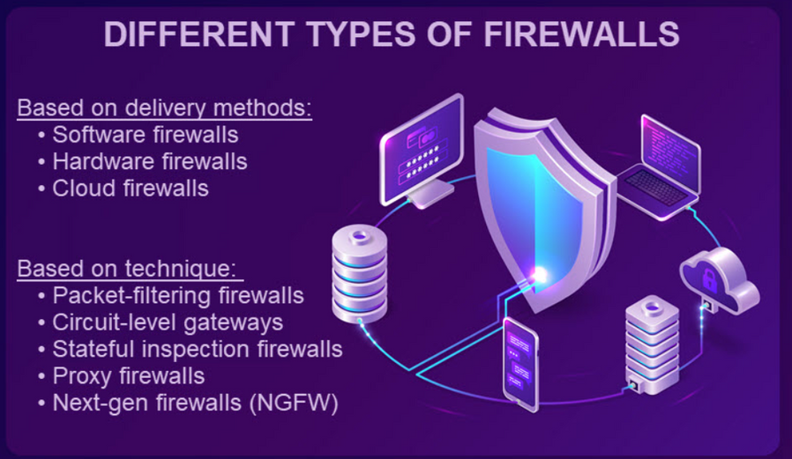
Phân loại firewall
Phương pháp phân phối
Chức năng và các lớp OSI

Slide 6

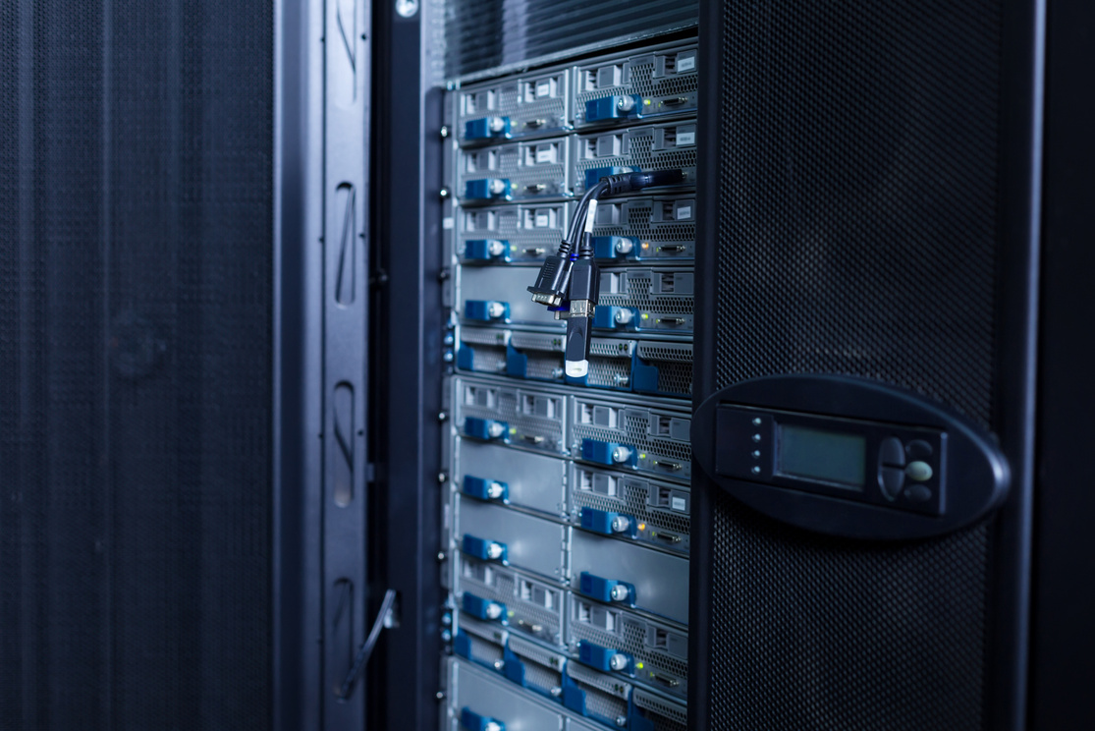

Phương pháp phân phối
Software
Hardware
Cloud-based

Slide 7
Software firewall
Được cài đặt trực tiếp trên các thiết bị host, giúp bảo vệ chỉ 1 thiết bị duy nhất
Ưu điểm:
Cung cấp tính năng bảo mật tốt và chi tiết cho thiết bị được chỉ định
Tách biệt các host riêng lẻ với nhau
Nhược điểm:
Làm tiêu tốn CPU, RAM, dung lượng của thiết bị
Cấu hình riêng biệt cho từng thiết bị
Quá trình bảo trì khá phức tạp và mất thời gian

Slide 8
Hardware firewall
Là một phần cứng riêng biệt giữa mạng nội bộ và mạng ngoài
Là một sự lựa chọn lí tưởng cho các doanh nghiệp lớn, với số mạng con khổng lồ, chứa nhiều máy tính khác nhau
Ưu điểm:
Bảo vệ nhiều thiết bị khác nhau chỉ bằng 1 giải pháp duy nhất
Tính bảo mật cực cao, các lưu lượng độc hại không bao giờ đến các host
Không làm tốn CPU, Ram và tài nguyên của host
Đơn giản hóa việc cấu hình và quản lí
Nhược điểm:
Chi phí đắt đỏ
Có thể không ngăn được các rủi ro trong nội bộ

Slide 9
Cloud-based firewall
Là một loại tường lửa được triển khai và quản lí trên cloud giúp cho các doanh nghiệp có sự phân tán cao
Các dịch vụ này còn được gọi là Firewall as a Service, chúng hoạt động dưới dạng IaaS hoặc PaaS.
Iaas (Infrastructure as a Service): mô hình cung cấp cơ sở hạ tầng trên cloud
PaaS (platform as a service): mô hình cung cấp nền tảng và môi trường phát triển trên cloud
Ưu điểm:
Nhà cung cấp dịch vụ sẽ xử lí tất cả yếu tố kĩ thuật cho doanh nghiệp
Không cần chuẩn bị thêm bất kì phần cứng nào
Tính sẵn sàng cao
Nhược điểm:
Không rõ ràng về cách nhà cung cấp vận hành tường lửa
Khó đổi nhà cung cấp dịch vụ khác
Chi phí triển khai và vận hành cao

Slide 10
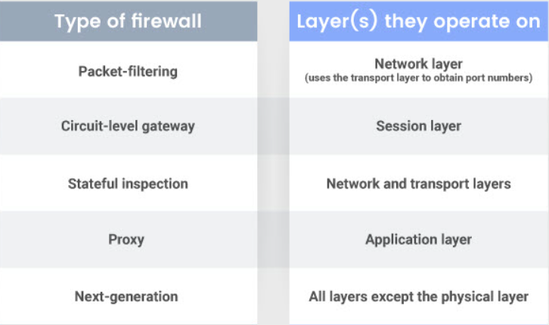
Chức năng và các lớp OSI
Packet-filtering firewalls
Circuit-Level Gateways
Stateful Inspection Firewall
Proxy firewall
Next-generation firewall

Slide 11
Packet-filtering firewall
Giới thiệu
Hoạt động như một trạm kiểm soát tại network layer
Thường được sử dụng như tuyến phòng thủ đầu tiên trong chiến được bảo vệ nhiều lớp kết hợp với các loại tường lửa
Cách thức hoạt động
Thực hiện so sánh thông tin header của mỗi gói tin với một tập hợp các tiêu chí được thiết lập trước
Các thông tin firewall kiểm tra
Source IP address
Destination IP address
Port number
Network protocol

Slide 12
Packet-filtering firewall
Ưu điểm
Giải pháp chi phí thấp
Dễ dàng triển khai và bảo trì
Lọc và xử lí gói tin nhanh chóng
Hiệu quả trong việc kiểm soát lưu lượng giữa các phòng ban nội bộ
Tiệu thụ tài nguyên thấp
Tác động tối thiểu đến tốc độ mạng và trải nghiệm người dùng
Nhược điểm
Không kiểm tra được nội dung gói tin (payload)
Dễ bị tấn công giả mạo IP
Dễ bị phá vỡ bởi các hacker có kinh nghiệm

Slide 13
Circuit-Level Gateway
Giới thiệu
Hoạt động tại session layer
Kiểm soát tính hợp lệ của các phiên TCP
Cách thức hoạt động
Trong quá trình hoạt động tường lửa kiểm tra quá trình bắt tay TCP
Nếu quá trình bắt tay phù hợp với chính sách bảo mật đã thiết lập TCP sẽ được thiết lập
Không kiểm tra từng gói riêng lẻ mà tập trung vào việc xác minh các phiên

Slide 14
Circuit-Level Gateway
Ưu điểm
Chỉ xử lí TCP và từ chối tất cả các lưu lượng khác
Đơn giản cài đặt và quản lí
Tiêu tốn ít tài nguyên và chi phí
Bảo vệ mạnh mẽ chống lộ địa chỉ
Tác động tối thiểu đến trải nghiệm của người dùng
Nhược điểm
Không có khả năng lọc nội dung gói tin
Thường yêu cầu điều chỉnh phần mềm và giao thức mạng
Bị lợi dụng bởi các tấn công dựa trên việc lợi dụng các phiên TCP hợp lệ

Slide 15
Stateful Inspection Firewall
Giới thiệu
Còn được gọi là dynamic packet-filtering firewall
Là loại tường lửa theo dõi các gói tin vào ra trong mạng ở network và transport layers
Loại tường lửa này kết hợp việc kiểm tra gói tin và xác minh bắt tay TCP
Cách thức hoạt động
Stateful inspection firewall duy trì một cơ sở dữ liệu dạng bảng theo dõi tất cả các kết nối đang mở và cho phép hệ thống kiểm tra luồng dữ liệu hiện có. Cơ sở dữ liệu này lưu trữ các thông tin liên quan đến gói tin bao gồm
Địa chỉ ip nguồn và đích
Source port
Destination port for each connetion
Khi một gói dữ liệu đến, firewall sẽ kiểm tra bảng dữ liệu để xác định xem gói dữ liệu có thuộc một kết nối hợp lệ hay không

Slide 16
Stateful Inspection Firewall
Ưu điểm
Ngăn chặn các cuộc tấn công khai thác lỗ hổng giao thức
Khả năng ghi nhật kí chi tiết
Nhược điểm
Chi phí cao
Yêu cầu kĩ năng cao để cài đặt
Tác động đến hiệu xuất mạng
Dễ bị tấn công TCP flood

Slide 17
Proxy firewall
Giới thiệu
Còn được gọi là application-level gateway
Hoạt động tai application layer
Đóng vai trò trung gian giữa các hệ thống bên trong và bên ngoài
Chúng bảo vệ bằng cách che giấu các yêu cầu của client đến server
Cách thức hoạt động
Khi một máy khách gửi yêu cầu truy cập mạng, thông điệp này sẽ đến máy chủ proxy trước tiên
Tưởng lửa sẽ kiểm tra các yếu tố sau:
Các giao tiếp trước đó giữa client và các thiết bị phía sau tường lửa
Thông tin header
Nội dung của thông điệp
Sau đó, proxy sẽ che giấu yêu cầu và chuyển tiếp thông điệp đến máy chủ. Quá trình này giúp ẩn danh tính của client
Máy chủ phản hồi và gửi dữ liệu yêu cầu về proxy, sau đó tường lửa chuyển thông tin đến máy khách ban đầu

Slide 18
Proxy firewall
Ưu điểm
Kiểm tra tiêu đề gói tin và nội dung gói tin
Thêm lớp bảo vệ giữa client và mạng nội bộ
Che giấu IP nội bộ
Nhược điểm
Tăng độ chễ
Chi phí cao
Khó cài đặt và quản lí
Không tương thích với tất cả các giao thức mạng

Slide 19
Next-generation firewall
Giới thiệu
Là một thiết bị hoặc chương trình bảo mật kết hợp nhiều chức năng của các loại tường lửa khác nhau
Cung cấp khả năng bảo vệ toàn diện bằng cách tích hợp các công nghệ và biện pháp bảo mật tiên tiến, vượt trội hơn các tường lửa truyền thống
Cách thức hoạt động
Hoạt động bằng cách kết hợp các chức năng của tường lửa truyền thống với các biện pháp an ninh mạng tiên tiến khác:
Kiểm tra gói tin sâu: phân tích nội dung của lưu lượng mạng để phát hiện các mối đe dọa tiềm ẩn
Kiểm tra bắt tay TCP
Kiểm tra gói tin bề mặt: phân tích gói tin ở mức độ cơ bản để phát hiện ra các vấn đề về mạng
Các biện pháp bảo mật mạng
Hệ thống phát hiện và ngăn chặn xâm nhập (IDS/IPS)
Quét và lọc phần mềm độc hại
Network address translation
Quality of service (QoS)
Chương trình diệt vius
….

Slide 20
Next-generation firewall
Ưu điểm
Kết hợp được các tính năng tường lửa truyền thống với khả năng an ninh mạng tiến tiến
Kiểm tra lưu lượng mạng từ lớp 2 đến lớp 7 trong mô hình OSI
Khả năng ghi lại nhật kí
Nhược điểm
Chi phí cao
Thời gian triển khai lâu và phức tạp
Yêu cầu kĩ năng cao để cài đặt và vận hành
Ảnh hưởng đến hiệu suất mạng

Slide 21
Giới thiệu các loại firewall phổ biến hiện nay
Palo Alto Network
Tính năng nổi bật
Fortinet Fortigate
Cisco Firepower
Ưu điểm
Check Point

Slide 22

Tính năng nổi bật
Đặc trưng bởi tính năng giám sát và kiểm tra lưu lượng mã hóa, quản lí chi tiêt vệc sử dụng ứng dụng và bảo vệ chống lại các mối đe dọa DNS
Palo Alto Network
Nổi bật với khả năng phòng thủ và phát hiện mối đe dọa theo thời gian thực, kết hợp với tính năng đơn giản hóa quản lí các mối đe dọa
Fortinet Fortigate
Điểm mạnh là hỗ trợ cả môi trường public cloud và private cloud, cùng với khả năng phát hiện và ngăn chặn mối đe dọa tiên tiến
Cisco Firepower
Thể hiện sức mạnh qua thư viện ứng dụng lớn và khả năng quét lưu lượng tiên tiến, cùng với kiến trúc Infinity để ngăn chặn các mối đe dọa tập chung
Check Point

Slide 23
Ưu điểm
Cung cấp giám sát liên tục và ngăn chặn các mối đe dọa tức thời, cùng việc ngăn chặn đánh cắp dữ liệu trái phép
Palo Alto Network
Khả năng tự động hóa quy trình làm việc để cải thiện hiệu quả và tích hợp nhiều chức năng bảo mật giúp giảm chi phí
Fortinet Fortigate
Bảo vệ toàn diện cho các quy trình làm việc on-site và cloud, cùng với hiệu suất và lưu lượng cao được đảm bảo bởi hệ thống CPU đa lõi kép
Cisco Firepower
Cung cấp bảo vệ toàn diện và đơn giản hóa việc quản lí, bên cạnh hiệu suất cao của CPU
Check Point

Slide 24

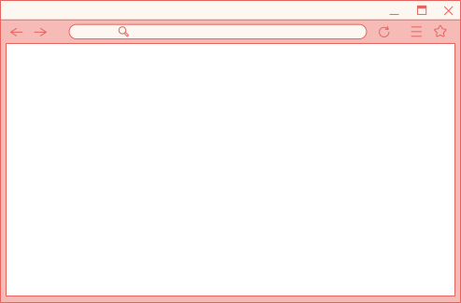


Hướng dẫn sử dụng
iptables

Slide 25


Tổng quan về iptables
là một hệ thống tường lửa (Firewall) tiêu chuẩn được cấu hình, tích hợp mặc định trong hầu hết các bản phân phối của hệ điều hành Linux (CentOS, Ubuntu…). Iptables hoạt động dựa trên việc phân loại và thực thi các gói tin ra/vào theo các quy tắc được thiết lập từ trước.

Slide 26
Cài đặt iptables
iptables thường được cài đặt mặc định trong hệ thống. Nếu chưa được cài đặt:
apt-get install iptables
Khởi động dịch vụ
sudo systemctl start iptables
bật tự động đảm bảo thiết bị luôn có sự bảo vệ của iptables
sudo systemctl enable iptables
Kiểm tra trạng thái iptables đảm bảo nó đang hoạt động
sudo systemctl status iptables

Slide 27
Quản lí iptables
Hiển thị các rule đang có
sudo iptables -nvL
iptables có 3 cấu hình đó là: INPUT, FORWARD và OUTPUT
INPUT: quản lý, cấp phép cho các kết nối từ bên ngoài vào server Linux. Ví dụ như kết nối đến SSH port 22, kết nối Web port 80, 443.
FORWARD: Tất cả các gói cần định tuyến và không gửi đến nội bộ đều phải thông qua rule này.
OUTPUT: quản lý cho phép các gói tin ra đi ra từ server đến các server khác.
Cách iptables phản hồi các gói tin. Dưới đây là 3 action thông dụng.
ACCEPT: cho phép kết nối
DROP: kết nối sẽ bị chặn và không có bất kì phản hồi nào cho server gửi đến.
REJECT: Không cho phép kết nối, nhưng phản hồi lại lỗi.

Slide 28
Mở hoặc chặn kết nối trên iptables
Mở kết nối
iptables -A INPUT -p tcp -m tcp --dport xxx -j ACCEPT
iptables -I INPUT [rulenum] -p tcp -m tcp --dport xxx -j ACCEPT
iptables -I INPUT -p tcp -s xxx.xxx.xxx.xxx -m tcp --dport xxx -j ACCEPT
Chặn kết nối
iptables -A INPUT -s xxx.xxx.xxx.xxx -j DROP
iptables -A INPUT -p tcp -s xxx.xxx.xxx.xxx --dport xxx -j DROP
iptables -A INPUT -p tcp --dport xxx -j DROP

Slide 29
Loại bỏ kết nối trên iptables
Xóa tất cả cấu hình để làm lại
iptables -F
xóa theo chỉ định
dựa trên câu lệnh cấu hình chỉnh sửa thành iptables -A
theo số thứ tự
liệt kê các quy tắc cùng số thứ tự: iptables -L INPUT --line-numbers
thực hiện loại bỏ: iptables -D INPUT number

Slide 30
Lưu cấu hình iptables
Sau khi đã cấu hình xong các port mở chặn ta tiến hành lưu các rule đã cấu hình vào file
sudo service iptables save
Các rule sẽ được lưu vào file: /etc/sysconfig/iptables
Tạo ra 1 file backup:
sudo iptables-save > /path/to/your/backup/file
Khôi phục lại những quy tắc đã tạo từ 1 file backup
sudo iptables-restore < /path/to/your/backup/file

Slide 31


THANKS FOR
WATCHING

